Slide 1
01
军旗游戏介绍
目 录
02
代码实现思路
content
03
成果展示

Slide 2
1
军旗游戏介绍

Slide 3

军旗游戏玩法及系统目标
系统目标
本系统旨在构建一个基于C++语言的军旗游戏，让用户通过图形界面实现用户对战、简单人机对战、困难人机对战三种模式下进行比赛。
60%
玩法介绍
两人游戏时，则分占棋盘的上下两角，相互作战。军棋分三种下法：
一种是暗棋（棋子立起），两人对决，需要裁判；一种是明棋；一种是翻棋（字朝下摆）。
本课程中我们实现的是翻棋。

Slide 4
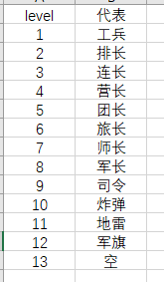
兵种介绍
军棋的棋子每方各有25个，分别为军旗、司令、军长各一；师长、旅长、团长、营长、炸弹各二；连长、排长、工兵、地雷各三。
司令>军长 >师长> 旅长 >团长> 营长 >连长 >排长> 工兵，大棋吃小棋，相同棋子相遇，则同归于尽；工兵能排除地雷，其它棋子不能排雷；炸弹与任何棋子相遇时同归于尽。

Slide 5

游戏基本流程介绍
01
翻开游戏棋子
02
选择翻开我方棋子或攻击敌方棋子
03
移除敌方军旗或敌方无可移动棋子，我方胜利

Slide 6
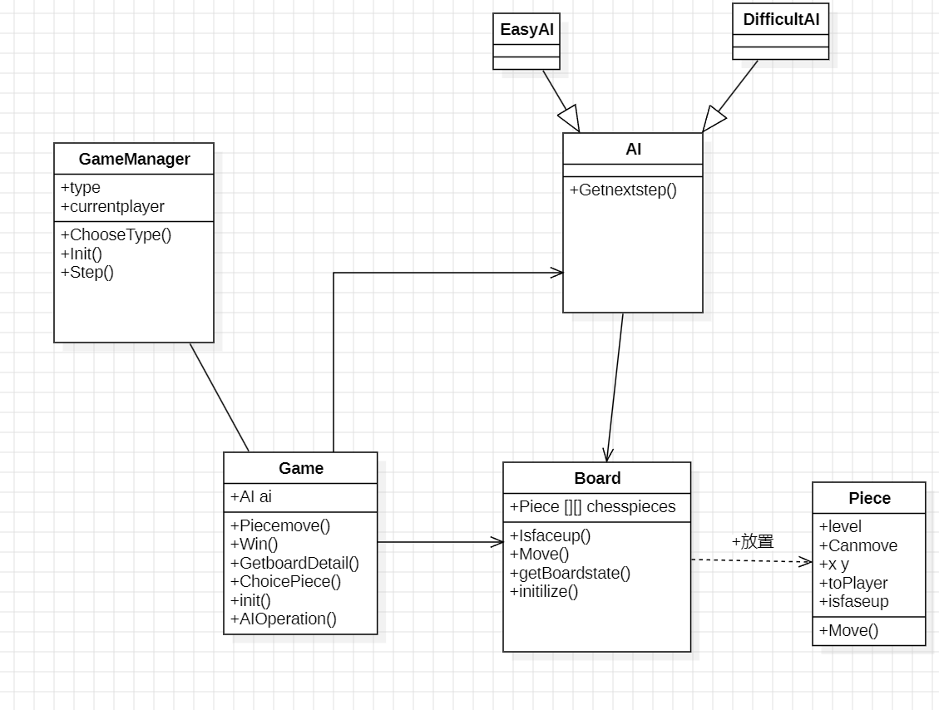
游戏系统类图

Slide 7
2
组内分工

Slide 8
3
代码实现思路

Slide 9
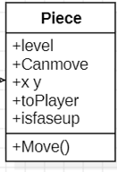
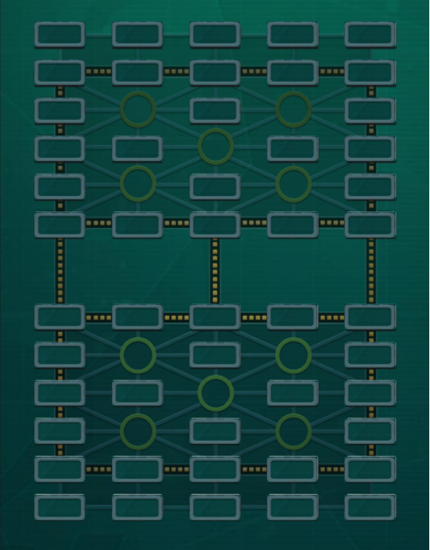
棋子类及Board游戏棋盘
棋子类设计
根据种类棋子设定参数及方法（如右图）
Board棋盘类设计
基于棋子等级和规则判断来控制棋盘的状态更新。通过对棋子移动的合法性判断及地图特殊区域规则的多重检查，及时返回游戏数据。（棋盘如右图）

Slide 10
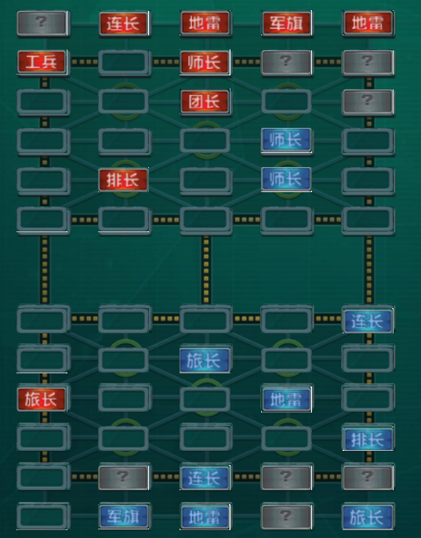
Game游戏类实现以及简单人机对战BFS寻路算法实现
Game游戏类实现
简单人机（BFS）残局
整合后端逻辑方便前端调用。首先初始化游戏棋盘并分配人机难度，通过获取棋子信息来进行下一步操作，随后切换至al操作，获棋盘盼状态并检查胜利条件
简单人机对战BFS寻路算法实现
基于简单人机对战棋子移动规则，引入BFS广度优先算法搜寻棋子从起始位置到目标位置的最短路径，并返回第一步路径，并判断每一步移动终止位置是否合法，是否可以进行多格跳跃减少步骤消耗等优化。

Slide 11
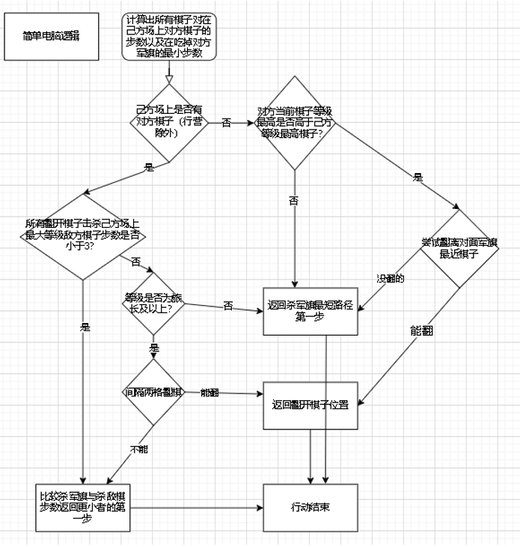
简单人机对战思路及实现逻辑图
实现逻辑图
简单人机对战
首先进行游戏简单初始化处理，其次从board棋盘对象中获取当前棋盘状态，并转化为二维数组方便处理，并识别敌我双方等级通过计算路径决策下一步动作，最后返回棋子最新坐标。

Slide 12
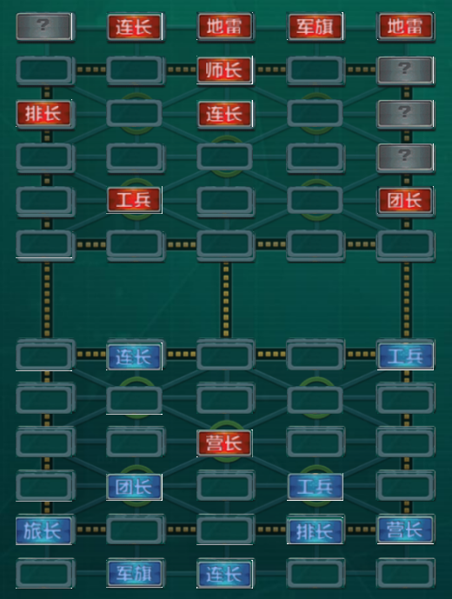
困难人机A*算法设计
困难人机A*算法设计
困难人机残局
在BFS算法的基础上选择了搜索效率更高的A*最短路径搜索算法，该算法在广度搜索的基础上引入了代价的概念，使得路径探索时每一步选择预计步数最少的节点进行探索，同时我们对路径探索增添了限制，避免出现电脑方棋子一步送给对方吃的情况。

Slide 13
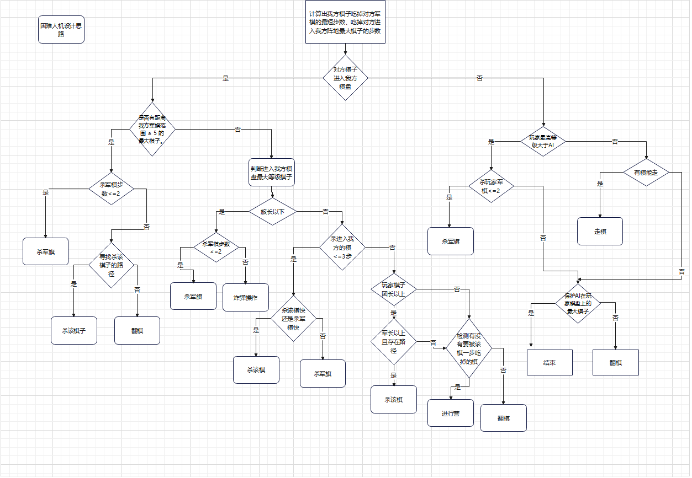
困难人机对战思路及实现逻辑图
实现逻辑图
困难人机对战逻辑实现
基于简单人机对战进行修改，通过获取我方棋子信息来进行后续操作，完善应对更多我方不同棋子情况下，做出的不同决策，大幅提升游戏难度。

Slide 14
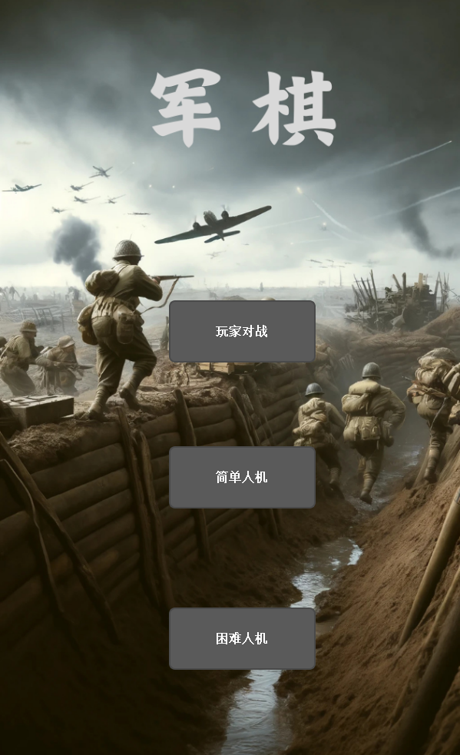
前端ui设计及效果图
前端ui设计
前端ui效果图
基于 Qt 框架开发，采用 QMainWindow 作为主窗口，结合 QPushButton、QGridLayout 和 QStatusBar 等组件，实现了一个具有棋盘布局和游戏交互功能的界面。引入Game类处理游戏逻辑，ChessPieceOp 类动态更新棋盘布局，利用 QTimer 实现非阻塞的游戏循环和 AI 操作延迟。用户可通过按钮切换到其他窗口（如 Form），并在状态栏中实时查看游戏状态。整体设计结合了 Qt 的信号槽机制和自定义类，构建了一个交互性强、功能完善的游戏界面。。

Slide 15
4
成果展示

Slide 16

感谢聆听

Slide 17
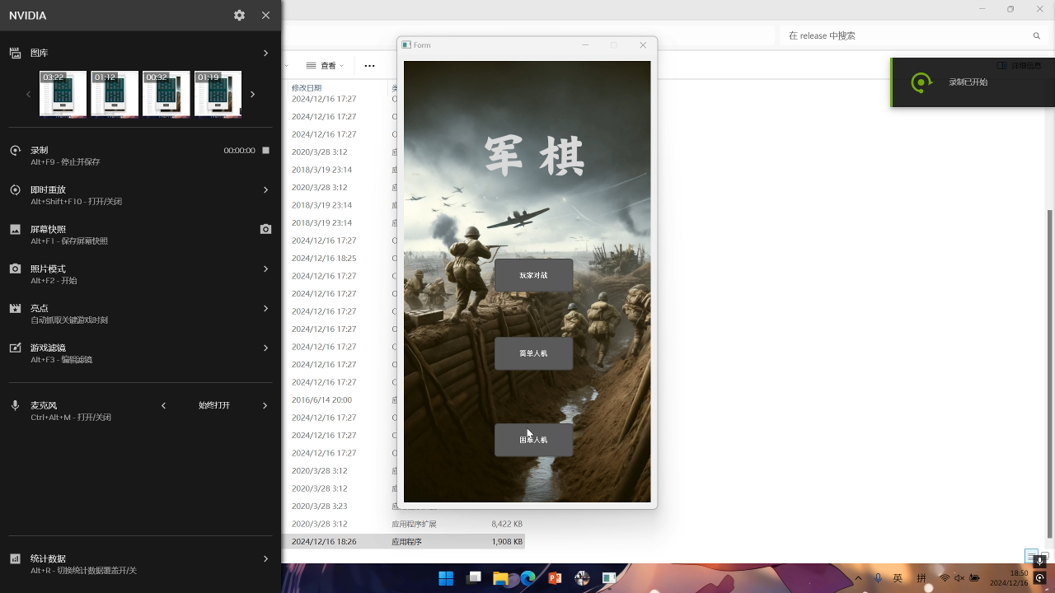
视频展示

